Slide 1


Slide 2
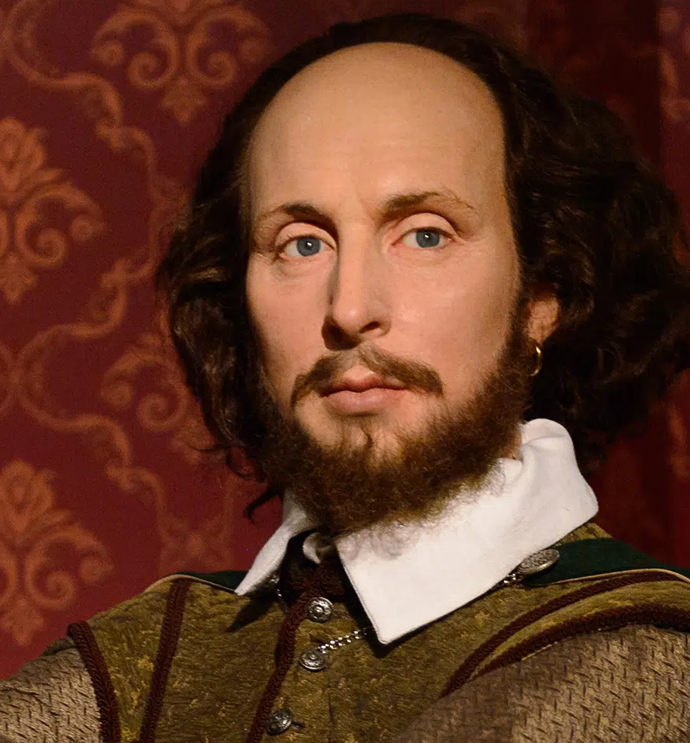
William Shakespeare
„Toată lumea este o scenă, iar bărbații și femeile sunt doar jucători."
1564 - 1616
Moisescu-Goia Sebastian
Luca Alexandru-Cristian
Șimon Matei
Ștefan Anton Ioan
Clasa: a VI-a A

Slide 3
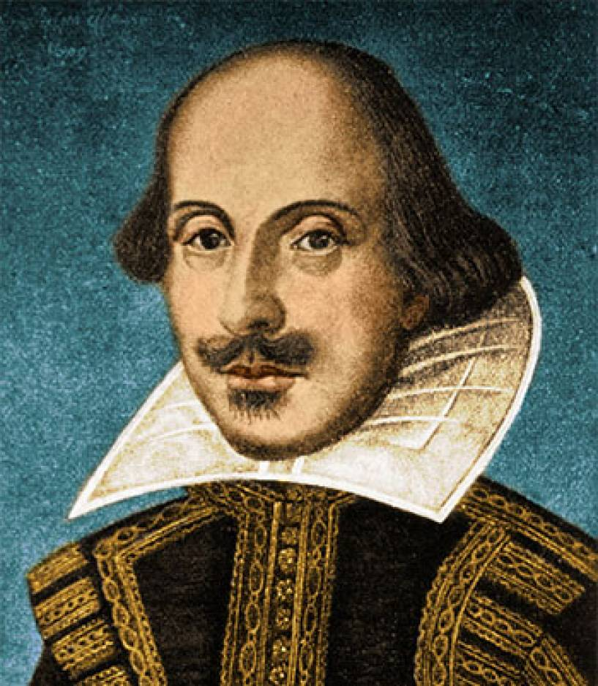
Biografia
William Shakespeare a fost un poet, dramaturg și actor renumit englez născut în 1564 în Stratford-upon-Avon. Ziua lui de naștere este cel mai frecvent sărbătorită pe 23 aprilie, despre care se crede că este și data morții în anul 1616.
Shakespeare a fost un scriitor prolific în timpul epocii elisabetane și iacobine ale teatrului britanic (uneori numit Renașterea engleză sau perioada modernă timpurie). Piesele lui Shakespeare sunt poate cea mai durabilă moștenire a sa, dar nu sunt tot ce a scris el. Poeziile lui Shakespeare rămân, de asemenea, populare până astăzi.

Slide 4
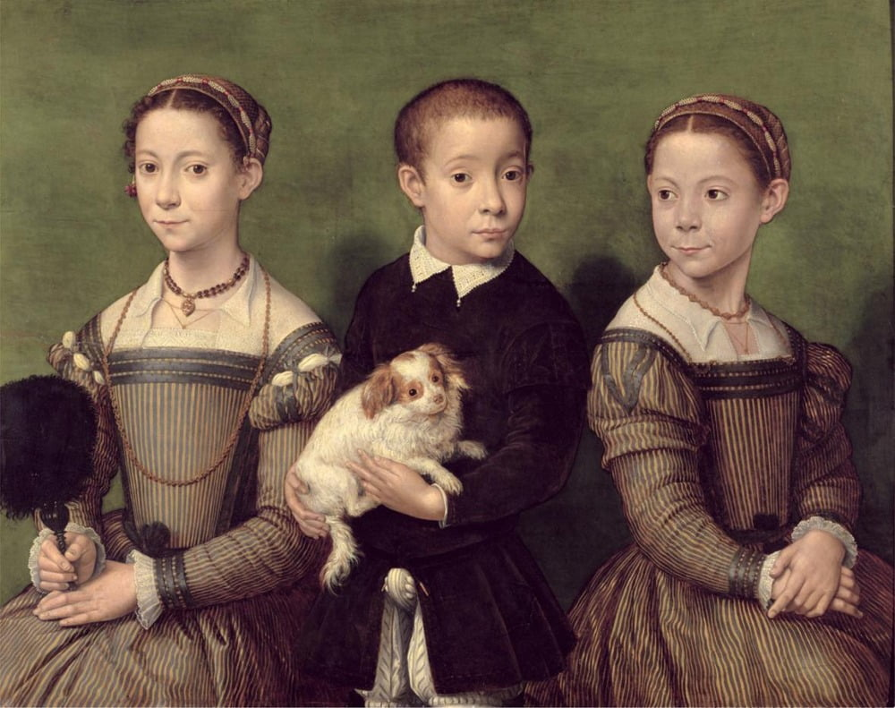
Familia lui Shakespeare
Au supraviețuit înregistrări referitoare la familia lui William Shakespeare, care oferă o înțelegere a contextului vieții timpurii a lui Shakespeare și a vieții membrilor familiei sale. John Shakespeare s-a căsătorit cu Mary Arden și împreună au avut opt copii. John și Mary au pierdut două fiice când erau copii, așa că William a devenit cel mai mare copil al lor. John Shakespeare a lucrat ca fabricant de mănuși, dar a devenit, de asemenea, o figură importantă în orașul Stratford, îndeplinind poziții civice. Statutul său ridicat însemna că era și mai probabil să-și trimită copiii, inclusiv pe William, la școala locală de gramatică.
William Shakespeare ar fi trăit cu familia sa în casa lor de pe Henley Street până când a împlinit optsprezece ani. Când avea optsprezece ani, Shakespeare s-a căsătorit cu Anne Hathaway, care avea douăzeci și șase de ani. A fost o căsătorie grăbită, deoarece Anne era deja însărcinată la momentul ceremoniei. Împreună au avut trei copii. Prima lor fiică, Susanna, s-a născut la șase luni după nuntă și a fost urmată mai târziu de gemenii Hamnet și Judith. Hamnet a murit când avea doar 11 ani.

Slide 5
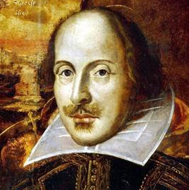

Operele lui Shakespeare
În total, lucrările lui Shakespeare includ 38 de piese de teatru, 2 poezii narative, 154 de sonete și o varietate de alte poezii. Nu se știe dacă există manuscrise originale ale pieselor lui Shakespeare astăzi. De fapt, datorită unui grup de actori din compania lui Shakespeare avem aproximativ jumătate din piese. Le-au adunat pentru publicare după moartea lui Shakespeare, păstrând piesele. Aceste scrieri au fost reunite în ceea ce este cunoscut sub numele de Primul Folio („Folio” se referă la dimensiunea hârtiei utilizate). Conținea 36 din piesele sale, dar niciuna din poeziile lui.

Slide 6
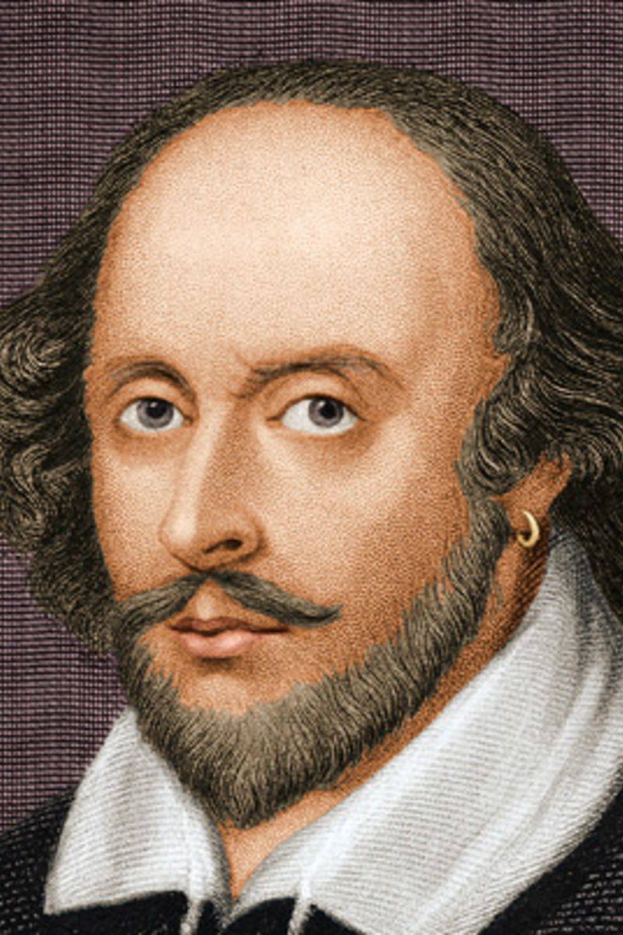

Opere
“Romeo și Julieta” (1611)
“Mult zgomot pentru nimic” (1600)
,,Hamlet" al lui Folger (1603)
Tragedia lui Macbeth (1606)
A douasprezecea noapte (1623)

Slide 7
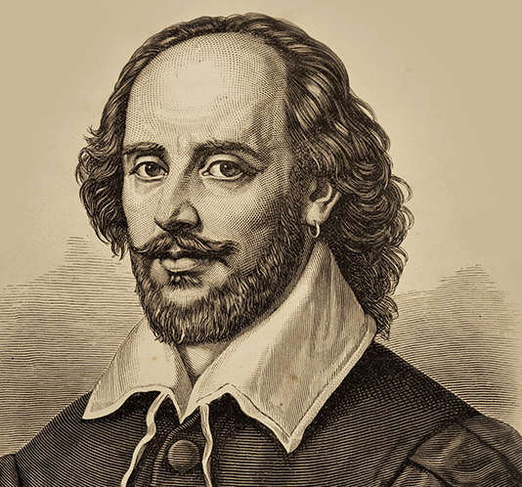
Sfârșitul
După anii 1606-1607, Shakespeare a scris puține piese de teatru și niciuna nu îi mai este atribuită după 1613. Ultimele trei piese ale sale au fost colaborări, probabil cu John Fletcher, care i-a succedat ca dramaturg în compania teatrală „Oamenii regelui”.
Shakespeare a murit la 23 aprilie 1616. Susanna s-a căsătorit cu un medic, John Hall, în 1607, iar Judith s-a căsătorit cu Thomas Quiney, un podgorean, cu două luni înainte de moartea lui Shakespeare.

Slide 8

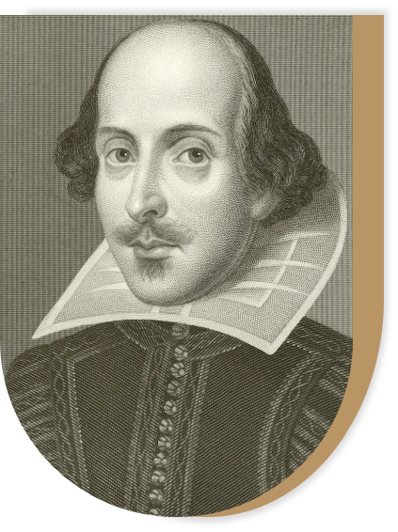
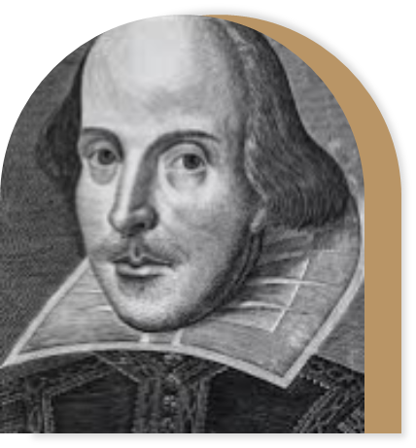
Curiozități
1) În 1585, misteriosul William Shakespeare a dispărut din înregistrări timp de aproximativ șapte ani! Istoricii se referă adesea la această parte a vieții scriitorului drept „ anii pierduți ”.
2) William s-a născut în aprilie 1564 într-un oraș numit Stratford-upon-Avon, în mijlocul Angliei. Familia lui era și ea la mijloc – adică nu bogat, dar nici sărac. Tatăl său avea o serie de slujbe, inclusiv vânzarea de piele și lână, degustător de bere și ca producător de mănuși, iar familia – toți cei cinci – locuia deasupra unui magazin de mănuși.
3) Ai mai multe în comun cu Shakespeare decât crezi. Shakespeare a trăit și a supraviețuit unei pandemii, una dintre numeroasele valuri ale ciumei bubonice. Foarte trist, însă, fiul său Hamnet a murit de ciuma, la vârsta de doar 11 ani. Acest lucru a afectat scrisul lui William și teme precum boala, moartea și durerea au trecut prin multe dintre piesele sale. Deși nimeni nu știe cu siguranță, este probabil ca Shakespeare să fi numit personajul său cel mai tragic, Hamlet, după fiul său.
4) Căsătorit la fragedă vârstă de 18 ani cu Anne Hathaway (nu cu actrița din The Witches!), Shakespeare a avut trei copii în trei ani!

Slide 9
Bibliografie
https://www.bbc.co.uk/programmes/articles/39gmbBJvx1wdxkq9wnmZxBn/11-surprising-facts-about-william-shakespeare
https://kmarket.ro/articol/top-8-opere-scrise-de-william-shakespeare
https://www.shakespeare.org.uk/explore-shakespeare/shakespedia/william-shakespeare/william-shakespeare-biography/

Slide 10

„A fi sau a nu fi: iată-ntrebarea. Mai nobil e să-nduri în cuget, oare, Săgeţi şi praştii ale-ursitei rele, Sau apucând o armă tu sa curmi al restriştilor noian? (...)” W. Shakespeare, „Hamlet”, fragment actul III
Vă mulțumim pentru atenție!

